Slide 1
MODELING BEHAVIOR IN Statechart diagrams Objectives: Create Statechart diagrams for classes and use cases

Slide 2
Main Points
State and State machine
Statechart diagram
How to read the Statechart diagram
How to draw the Statechart diagram
Application Notes
Case Study

Slide 3

State and State machine
状态是指在对象生命周期中满足某些条件、执行某些活动或等待某些事件的一个条件和状况
一个状态通常包括名称、进入/退出活动、内部转换、子状态和延迟事件等五个部分组成
状态机是计算机科学理论的一部分，但UML中的状态机模型主要是基于David Harel所做的扩展，是用来展示状态与状态之间转换的图

Slide 4
State and State machine
从原则上说，对象属性的任何一个值的组合就是一个状态，全部的状态构成一个对象的状态空间。
并非这个状态空间中的每一个状态都是值得关注的。在对一个系统或对象建立动态行为模型时，最关心的是那些明显影响行为的属性和属性值，以及由它们表达的状态。
对确定对象的状态有重要意义的属性称为状态属性（State Attribute）。
在建立状态机模型时，需要正确地找出一个对象的全部状态属性，根据它们的值划分对象状态。

Slide 5
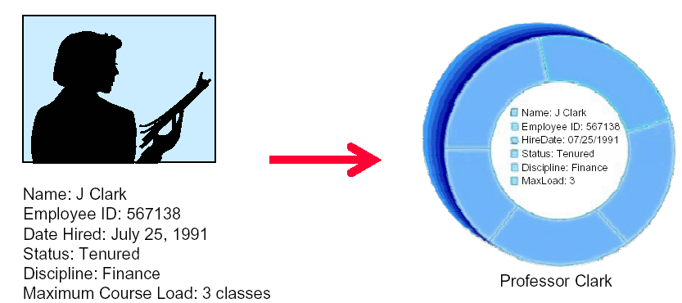
Object State
对象的状态是由class中的属性决定的。
业务的状态是由业务对象的状态决定的。

Slide 6
Main Points
State and State machine
Statechart diagram
How to read the Statechart diagram
How to draw the Statechart diagram
Application Notes
Case Study

Slide 7
Statechart diagram
状态图强调了从状态到状态的控制流。规定了对象在生命周期中响应事件所经历的状态的序列以及对象对这些事件的响应。
主要用于建立类的一个对象在其生存期间的动态行为，表现一个对象所经历的状态序列，引起状态转移的事件(event)，以及因状态转移而伴随的动作(action)。

Slide 8
Statechart diagram
A UML statechart diagram illustrates the interesting events and states of an object, and the behavior of an object in reaction to an event.
Transitions are shown as arrows, labeled with their event.
States are shown in rounded rectangles.
It is common to include an initial pseudo-state, which automatically transitions to another state when the instance is created.

Slide 9
Course

Slide 10
Statechart diagram
Statechart diagrams model the dynamic behavior of individual classes or any other kind of object.
They show the sequences of states that an object goes through, the events that cause a transition from one state to another, and the actions that result from a state change.
A statechart diagram is typically used to model the discrete stages of an object’s lifetime, whereas an activity diagram is better suited to model the sequence of activities in a process.

Slide 11
Each state represents a named condition during the life of an object during which it satisfies some condition or waits for some event.
A statechart diagram typically contains one start state and multiple end states. Transitions connect the various states on the diagram. As with activity diagrams, decisions, synchronizations, and activities may also appear on statechart diagrams.

Slide 12
Main Points
State and State machine
Statechart diagram
How to read the Statechart diagram
How to draw the Statechart diagram
Application Notes
Case Study

Slide 13
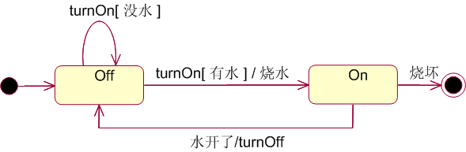
Simple Statechart diagram
最为核心的元素无外乎是两个：一个是用圆角矩形表示的状态（初态和终态例外）；另一个则是在状态之间的、包含一些文字描述的有向箭头线，这些箭头线称为转换。

Slide 14
Basic Concepts
State (状态)
Action (动作)
Transition (转移)
Event (事件)

Slide 15
State
一个状态是指在对象的生命期中的一个条件或状况，在此期间对象将满足某些条件、执行某些活动或等待某些事件。
一个状态图只能有一个初态，而终态可以有多个，也可以没有终态。
一个状态有以下几个部分：
状态名
入口动作(entry)
出口动作(exit)
动作(do)

Slide 16
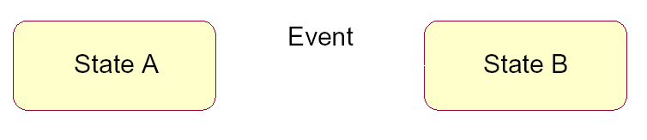
Transition
一个转移是两个状态之间的一种关系，表示对象将在第一个状态中执行一定的动作，并在某个特定事件发生时进入第二个状态。

Slide 17
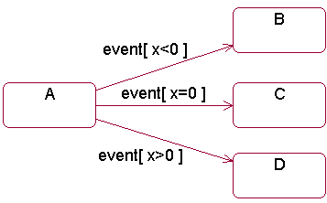
Event
一个事件是对一个在时间和空间上占有一定位置的有意义的事情的详细说明。
事件产生的原因包括：调用、满足条件的状态的出现、到达时间点或经历某一时间段、发送信号等。
对于一个给定的状态，最终只能产生一个转移，因此从相同的状态出来的、事件相同的几个转移之间的条件应该是互斥的。

Slide 18
Types of Events
事件的种类有：入口事件、出口事件、DO事件、信号事件、调用事件、改变事件、时间事件等。
（1）入口事件（Entry Event）
入口事件表示一个入口动作序列，用关键字“entry”说明，它在进入状态时执行。
入口事件的动作是原子的，不能避开，而且先于任何内部活动或转移。
入口事件可以不带参数和保安条件，因为它是隐式调用的。
在一个对象类的高层状态机中的入口事件可能有参数表，它对应于该类的一个对象在创建时所接收的变量。

Slide 19
Types of Events
（2）出口事件（Exit Event）
出口事件表示一个出口动作序列，用关键字“exit”说明，它在退出状态时执行。
出口事件的动作是原子的，不能避开，而且跟在任何内部活动之后，但先于任何出转移。
出口事件可以不带参数和保安条件，因为它是隐式调用的。
（3）DO事件（Do Event）
DO事件表示对一个嵌套状态机的调用，用关键字“do”说明。
在入口动作之后，被调用的嵌套状态机从它的初始状态开始运作，直到到达它的终结状态，而后发生出口动作。

Slide 20

Types of Events
（4）调用事件（Call Event）
调用事件表示调用者对操作的请求，调用事件至少涉及两个以上的对象，一个对象请求调用另一个对象的操作。
调用事件一般为同步调用，也可以是异步调用。如果调用者需等待操作的完成，则是同步调用，否则是异步调用。
调用事件的定义格式为：
事件名（参数列表）
参数的格式为：
参数名：类型表达式

Slide 21
Types of Events
（5）信号事件（Signal Event）
在状态机图中，可以使用信号发送构造型图标和信号接收构造型图标表示信号事件。
（6）改变事件（Change Event）
改变事件表示一个通知信息，通知某个条件已为“真”， 以触发一个转移。
改变事件用关键字“when”说明，后面带有括在圆括号中的布尔表达式，并且跟有动作，意指当该布尔表达式为真时，执行规定的动作，引起状态的转移。
（7）时间事件（Time Event）
时间事件表示一个通知信息，通知自从进入状态以来某个时间期限已到，或者已经到了某个特定的日期/时间，以触发一个转移。
时间事件用关键字“after”说明，带有括在圆括号中的时间表达式，并且后跟动作。
（8）延迟事件（Deferred Event）
延迟事件是在本状态不处理、推迟或排队等到另外一个状态才处理的事件。
延迟事件需要在状态的图标中列出延迟事件名，其后跟一个斜杠“/”和特定的动作“defer”。

Slide 22
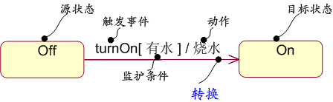
The five elements of Transition
源状态：即受转换影响的状态
目标状态：当转换完成后对象的状态
触发事件：用来为转换定义一个事件，包括调用、改变、信号、时间四类事件
监护条件：布尔表达式，决定是否激活转换、
动作：转换激活时的操作

Slide 23
与状态off相关的转换有两个，其触发事件都是turnOn，只不过其监护条件不同。如果对象收到事件turnOn，那么将判断壶中是否有水；如果[没水]，则仍然处于off状态；如果[有水]则转为on状态，并执行“烧水”动作
而与状态on相关的转换也有两个，如果“水开了”就执行turnOff，关掉开关；如果烧坏了，就进入了终态了

Slide 24
Complex Transition
转换类型 | 描述 | 语法
外部转换 | 对事件做出响应，引起状态变化或自身转换，同时引发一个特定动作，如果离开或进入状态将引发进入转换、离开转换 | 事件(参数)[监护条件]/动作
内部转换 | 对事件做出响应，并执行一个特定的活动，但并不引起状态变化或进入转换、离开转换 | 事件(参数)[监护条件]/动作
进入转换 | 当进入某一状态时，执行相应活动 | entry/活动
退出转换 | 当离开某一状态时，执行相应活动 | exit/活动

Slide 25
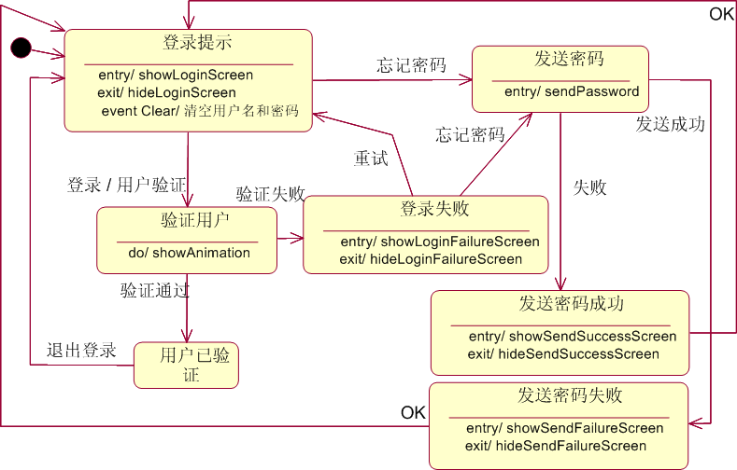
Example：Login authentication

Slide 26
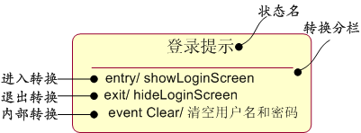
The difference of Transitions
进入和退出转换：当进入一个状态时，执行某个动作；或当退出某个状态时，执行什么动作。这时就可以使用进入和退出转换来表示
内部转换：用来处理一些不离开该状态的事件

Slide 27
Activity and Delay event
活动：当对象处于一个状态时，它一般是空闲的，在等待一个事件的发生。但是某些时间，你可能希望描述个正在进行的活动。在处于一个状态的同时，对象做着某些工作，并一直继续到被某个事件中断
延迟事件：延迟事件是一种特殊的事件，它是指该事件不会触发状态的转换，当对象处于该状态时事件不会丢失，但会被延迟执行。例如，当E-mail程序中正在发送第一封邮件时，用户下达发送第二封邮件执令就会被延迟，但第一封邮件发送完成后，这封邮件就会被发送。这种事件就属于延迟事件

Slide 28
Composite State
如果一个状态内嵌套了若干个状态，则称该状态为超状态（Superstate）或组合状态（Composite State），其中被嵌套的状态称为子状态（Substate）。子状态本身仍然可以是一个组合状态。
超状态中的每一个被嵌套的状态机图所表示的子状态机，都对应于该超状态内的正在进行的一个活动。
子状态机图的所在区域必有自己的初始状态和终结状态。对组合状态的一个入转移代表对其子区域内的初始状态的入转移；对子区域内的终结状态的转移代表包含它的组合状态的相应活动的完成。

Slide 29
Composite State

Slide 30
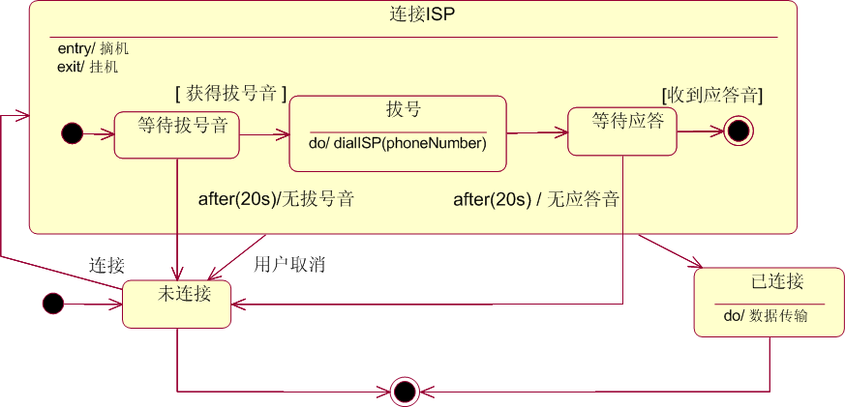
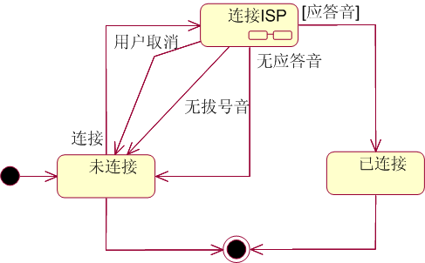
Sequence composite Statechart diagram

Slide 31
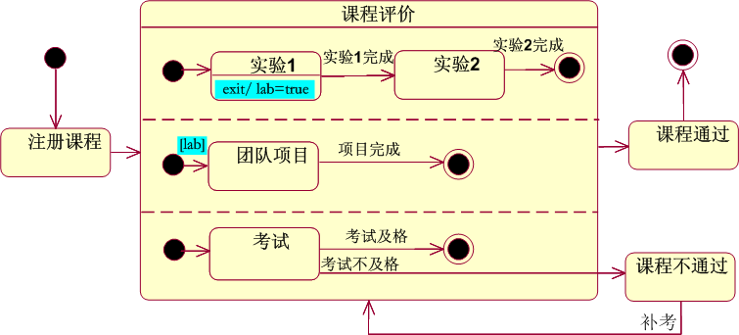
Concurrent composite Statechart diagram

Slide 32
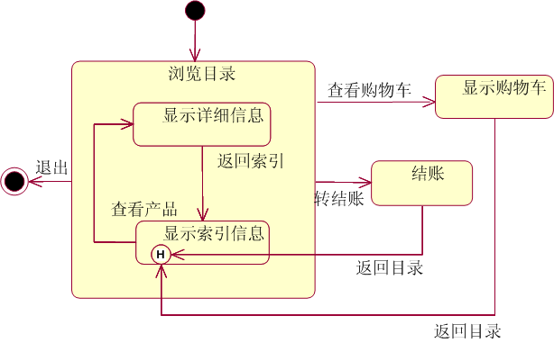
History State
“一个圆圈中加上字母H”，用来表示历史状态的。它的含义是：当从状态“结账”和“显示购物车”返回子状态“显示索引信息”时，将进入的是离开时的历史状态。也就是说，转到购物车或结账区之后，再回到“浏览目录”的页面时，其中的内容是不变的，仍然保留原来的信息。

Slide 33
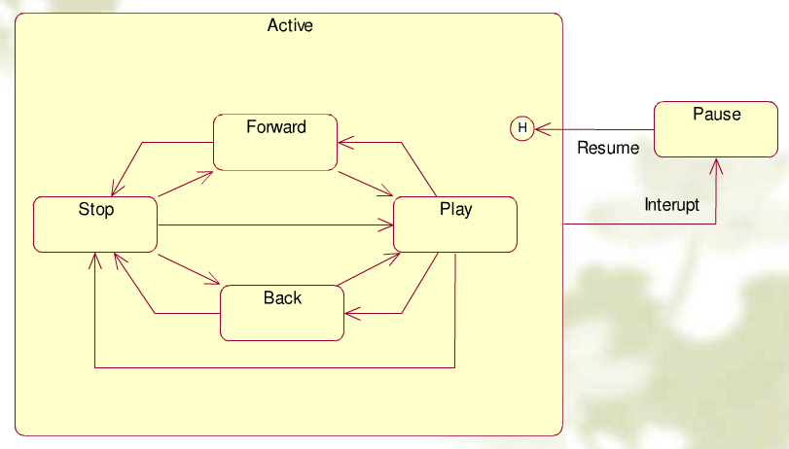
History State
MP3播放器对象的状态图

Slide 34
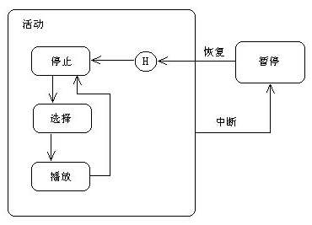
History State
影碟机对象工作的部分状态机图

Slide 35
Main Points
State and State machine
Statechart diagram
How to read the Statechart diagram
How to draw the Statechart diagram
Application Notes
Case Study

Slide 36
Steps to draw the Statechart diagram
绘制状态机图的核心步骤是：
寻找主要的状态；
确定状态之间的转换；
细化状态内的活动与转换；
用复合状态来展开细节；

Slide 37
Steps to draw the Statechart diagram
绘制状态机图的详细步骤是：
（1）确定状态机的上下文，它可以是一个类、子系统或整个系统。
（2）选择初始状态和终结状态。
（3）发现对象的各种状态。
（4）确定状态可能发生的转移。
（5）把必要的动作加到状态或转移上。
（6）利用超状态、子状态、分支、历史状态等概念组织和简化一个复杂的状态机。
（7）分析状态的并发和同步情况。
（8）绘制状态机图。
（9）确认每一个状态在某个事件组合之下都是可到达的。确认没有一个死端状态，对象不能从该状态转移出来。

Slide 38
Main Points
State and State machine
Statechart diagram
How to read the Statechart diagram
How to draw the Statechart diagram
Application Notes
Case Study

Slide 39
When need State Chart?
A statechart diagram shows the lifecycle of an object: what events it experiences, its transitions, and the states it is in between these events.
It need not illustrate every possible event;
Therefore, we can create a statechart diagram that describes the lifecycle of an object at arbitrarily simple or complex levels of detail, depending on our needs.
A statechart diagram may be applied to a variety of UML elements, including:
classes (conceptual or software)
use cases

Slide 40
Use Case Statechart Diagrams
A useful application of statechart diagrams is to describe the legal sequence of external system events that are recognized and handled by a system in the context of a use case.
For example:
During the Process Sale use case in the NextGen POS application, it is not legal to perform the makeCreditPayment operation until the endSale event has happened.
During the Process Document use case in a word processor, it is not legal to perform the File-Save operation until the File-New or File-Open event has happened.

Slide 41
Use case statechart diagram for Process Sale

Slide 42
Why need Use Case Statechart Diagrams
During design and implementation work, it is necessary to create and implement a design that ensures no out-of-sequence events occur, otherwise an error condition is possible
Given a set of use case statechart diagrams, a designer can methodically develop a design that ensures correct system event order. Possible design solutions include:
events
use of the State pattern
a state machine interpreter that runs a state table representing a use case statechart diagram

Slide 43
State-Independent and State-Dependent Objects
If an object always responds the same way to an event, then it is considered state-independent with respect to that event.
By contrast, state-dependent objects react differently to events depending on their state
Create statecharts for state-dependent objects with complex behavior
In general, business information systems have a minority of interesting state-dependent classes
By contrast, process control and telecommunication domains often have many state-dependent objects

Slide 44
Common State-dependent Classes
Use cases
Viewed as a class, the Process Sale use case reacts differently to the endSale event dependent of if a sale is underway or not.
Very common example is server-side handling of web client application and presentation flow logic; for example, a Java technology servlet helper or "controller" that remembers the state of the session with a Web client, and controls the transitions to new web pages, or the modified display of the current web page, based upon the state of the session or conversation.

Slide 45
Common State-dependent Classes
Systems—This is a class representing the overall application or system.
The "POS system."
Windows
The Edit-Paste action is only valid if there is something in the "clipboard" to paste.
Controllers—These are GRASP controller objects.
The Register class, which handles the enterltem and endSale system events.

Slide 46
Application Notes
对对象生命周期建模：主要描述对象能够响应的事件、对这些事件的响以及过去对当前行为的影响
对反应型对象建模：这个对象可能处于的稳定状态、从一个状态到另一个状态之间的转换所需的触发事件，以及每个状态改变时发生的动作
状态机图既可以用来表示一个业务领域的知识，也可以用来描述设计阶段对象的状态变迁

Slide 47
Main Points
State and State machine
Statechart diagram
How to read the Statechart diagram
How to draw the Statechart diagram
Application Notes
Case Study

Slide 48
Case Study：Airline reservation system
航班机票预订系统
以每次航班的机票预定状态来构建航班预定系统的状态图。

Slide 49
Case Study：Airline reservation system
寻找主要状态：对于航班机票预订系统而言，显然包括的状态主要有 -- 在刚确定飞机计划时，显然是没有任何预订的，并且在有人预订机票之前都将处于这种“无预订”状态 -- 对订座而言显然有“部分预订”和“预订完”两种状态 -- 而当航班快要起飞时，显然要“预订关闭” 总结一下，主要有四种状态：无预订、部分预订、预订完以及预订关闭

Slide 50
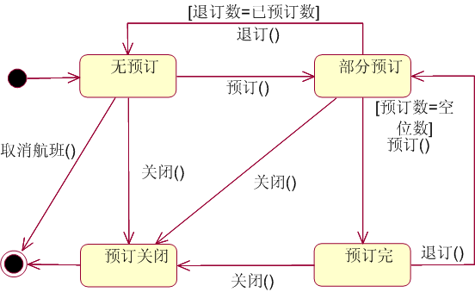
Case Study：Airline reservation system
绘制状态机图，确定状态间转换
源目标 | 无预订 | 部分预订 | 预订完 | 预订关闭
无预订 |  | 预订() | 不直接转换 | 关闭()
部分预订 | 退订(),使预订人=0 |  | 预订(),无空座 | 关闭()
预订完 | 不直接转换 | 退订() |  | 关闭()
预订关闭 | 无转换 | 无转换 | 无转换

Slide 51
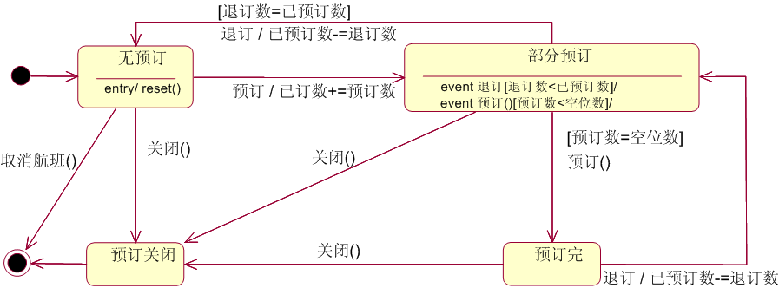
Case Study：Airline reservation system
细化状态内的活动与转换

Slide 52
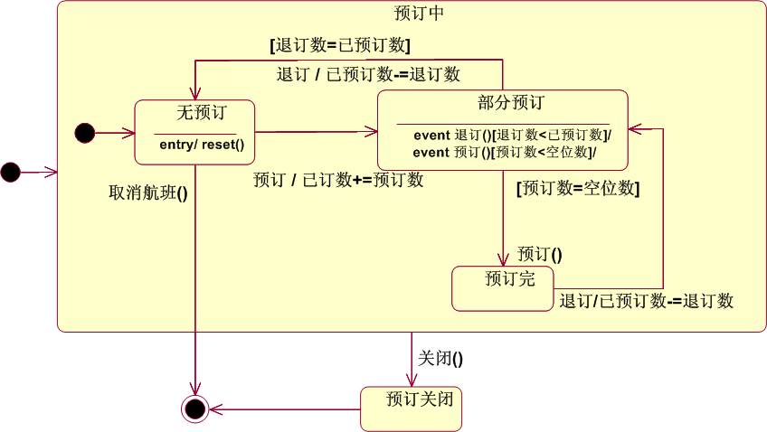
Case Study：Airline reservation system
使用复合状态

Slide 53
Practice：手机的状态图
当手机开机时，它处于空闲状态（idle） ，当用户使用电话呼叫某人（call someone）时，手机进入拨号状态（dialing）。如果呼叫成功，即电话接通（connected）,手机就处于通话状态（working）;如果呼叫不成功（can’t connect）,例如对方线路有问题，关机 、拒绝接听。这时手机停止呼叫，重新进入空闲状态，手机进入空闲状态下被呼叫（be called ）,手机进入响铃状态（ringing），如果用户接听电话（pick）,手机处于通话状态；如果用户未做出任何反应（haven’t acts ）,可能他没有听见铃声，手机一直处于响铃状态，如果用户拒绝来电（refused）,手机回到空闲状态（idle）。

Slide 54
Practice：电梯的状态图
电梯开始处于空闲状态（idle），当有人按下按钮要求使用电梯时(事件 is required发生)，电梯进入运行状态（run）。如果电梯的当前楼层比想要的楼层高时（监护条件[currentFloor>desiredFloor]成立），电梯进入下降状态（moving down）；反之，如果电梯的当前楼层比想要的楼层低时（监护条件[currentFloor<desiredFloor成立]），电梯进入上升状态(moving up)；如果电梯的当前楼层与想要的楼层相同时（监护条件[else]成立），电梯门打开(door open)。在电梯上升或下降期间，每经过一个楼层就判断监护条件（currentFloor=desiredFloor）是否成立，若不成立，继续移动，若成立，就进入停止状态(stop)，15秒后，电梯门自动打开(door open)，2分钟后，电梯门自动关上(door close)，如果有更多的电梯使用请求，进入运行状态(run)，反之，则进入空闲状态(idle)。

